Slide 1
能源利用問題概述 Overview of energy utilization issues
能源利用及人類問題
Energy use and human issues

Slide 2
課程描述Course description
問卷、問題、考試、演示
本課程旨在概述我們社會中的永續資源、能源暨碳管理，適合大學本科生。 我們利用簡報投影片和課堂討論來討論主題,同時也準備了一系列線上問卷來引導討論。 問卷需要誠實地回答問題。 很重要的, 我們將有分組專題任務,攜帶測量設備並設計和實施小組學習。 我們擁有以下設備：空氣品質監測儀、氣流/風速計、二氧化碳監測儀、照度計、顆粒物PM監測儀、溫度計、雷射測距儀。 結果將在課堂上每組 10-15 分鐘內呈現、闡明和討論。
假設要重建一座校園建築，您的小組將如何根據課堂學習提出新的建築設計方案？
根據評分標準進行評分：發展中、新興、達到預期、超乎預期
Questionnaire, Questions, Exam, Presentation
This course intends to provide an overview of sustainable energy resources and carbon management in our society, appropriate for the undergraduate student. We utilize lecture sessions, presentation slides, and in class discussion to engage topics. The instructor has prepared a series of online questionnaires assuming no foreknowledge of the topic to engage the student. Answering questions honestly is required. Student groups are assembled and students are tasked to take measurement equipment and design and carry out a group study project. We have the following equipment: an air quality monitor, air flow/velocity anemometer, CO₂ monitor, lux light meter, particulate matter PM monitor, thermometer, laser distance meter. The results are to be presented, articulated and discussed in 10-15 minutes per group in class.
Presentation should address the following: Suppose a campus building were to be re-built, how would your group, based on learnings in class, propose a new building design?
Graded based on rubrics, Developing, Emerging, Meets Expectations, Exceeds Expectations

Slide 3
物理學的觀點能量可以定義為做功的本領。比較集中而又較易轉化的含能物質稱為能源。另一類型的能源即物質在運動過程中所轉化的能量，即所謂能量過程，例如水的位能差運動產生的水能及空氣運動所產生的風能等。
以能量基本蘊藏方式的不同，可將能源分為三大類：
第一類能源是來自地球以外的太陽能。
除了直接利用太陽的輻射能之外，還間接地使用太陽能源。例如目前使用最多的煤、石油、天然氣等化石資源，如生質能、流水能、風能、海洋能、雷電等，也都是由太陽能經過某些方式轉換而形成的。
第二類能源是地球自身蘊藏的能量。主要指地熱能資源以及原子能燃料，還包括地震、火山噴發和溫泉等自然呈現出的能量。

Slide 4
We can think of energy as work, and from classical mechanics, the work is the force applied over some distance, Work = Force * Distance.
In most processes, energy is conserved, such as when potential energy is converted to kinetic energy, and vice versa.
The Earth has energy from a few sources --- external and internal.
For example, the Sun provides radiation, energy that the Earth receives in the form of light and heat.

Slide 5
地熱能是地球內放射性元素衰變輻射的粒子或射線所攜帶的能量。
地球上的核裂變燃料（鈾 Uranium、釷 Thorium）和核聚變燃料（氘 Deuterium、氚 Tritium）是原子能的儲存體。
第三類能源是地球和其他天體引力相互作用而形成的。這主要指地球和太陽、月球等天體間有規律運動而形成的潮汐能。
太陽和月亮對地球有較大的引力作用，導致地球上出現潮汐現象。是引力對海水做功的結果。
能源還可按相對比較的方法來分類。

Slide 6
The Earth also has its own terrestrial energy, coming from the heat of the iron core and natural elemental decay processes. These are remnants of the energy processes during Earth’s and the Solar System’s formation.
The gravitational energy and forces that keep the Solar System together can also be converted to forces that move the tides (tidal wave energy), and affect the iron core, on the Earth.

Slide 7
在自然界中天然存在的，能源，稱之為一次能源，如煤炭、石油、天然氣、風能、地熱等。由一次能源經過加工轉換成另一種形態的能源產品叫做二次能源，如電力、煤氣、蒸汽及各種石油製品等。
二次能源經過輸送和分配，在各種設備中使用，即終端能源。終端能源最後變成有效能。
在自然界中可以不斷再生並有規律地得到補充的能源，稱之再生能源。如太陽能水力、風能、生質能等。它們都可以循環再生，經過億萬年形成的、短期內無法恢復的能源，稱之為非再生能源。如煤炭、石油、天然氣、核燃料等。

Slide 8
Primary sources of energy are those sources naturally existant, such as coal, petroleum, wind, Earth’s heat.
Secondary sources of energy are those converted from the primary sources, such as electrical power, natural gas, steam and gasoline. These secondary energy sources are used directly in appliances and equipment.
Some of the primary sources of energy are renewable (over the time scales that matter to us day by day) and some are not. Wind, solar, and Earth’s heat are renewable, while coal, gas and nuclear sources of energy are non-renewable.
Green and clean technologies are those that rely on energy sources that have the least harm to the environment.

Slide 9
在相當長的歷史時期和一定的科學技術水準下，已經被人類長期廣泛利用的能源，而且也是目前主要能源和應用範圍很廣的能源，稱之為常規能源，如煤炭、石油、天然氣、水力、電力等。
有些能源近來才開發利用，而且在目前使用的能源中所占的比例很小，但很有發展前途的能源，稱它們為新能源，或稱替代能源。如太陽能、地熱能、潮汐能等。
能源又可分為燃料能源和非燃料能源。屬於燃料能源的有礦物燃料，生物燃料，化工燃料、核燃料共四類。非燃料能源多數具有機械能，如水能、風能等；有的含有熱能，如地熱能、海洋熱能等；有的含有光能，如太陽能、雷射光等。

Slide 10
從使用能源時對環境污染的大小，又把無污染或污染小的能源稱為清潔能源，如太陽能、水能、氫能等；對環境污染較大的能源稱為非清潔能源，如煤炭、油頁岩等。清潔與非清潔能源的劃分也是相對比較 。
煤炭又稱作原煤。各種煤的形成年代不同，碳化程度深淺不同，可將其分類為無煙煤、煙煤、褐煤、泥煤等幾種類型，並以其揮發物含量和焦結性為主要依據。煙煤又可以分為貧煤、瘦煤、焦煤、肥煤、漆煤、弱黏煤、不黏煤、長焰煤等。

Slide 11
Historically, humans have utilized fire, coal, gas, hydroelectric sources of energy.
In the recent times, there has been a push to cultivate solar, thermal heat and tidal sources of energy, which are relatively green renewable energy sources.
Energy sources are combustible and non-combustible, with fossil fuels being one of the best example of a combustible source.
During the conversion of energy, we need to understand the pollution derivatives.

Slide 12
哈伯特曲線Hubbert curve
A form of Bell Curve 鐘形曲線的一種形式。.
See this video and website.

Slide 14
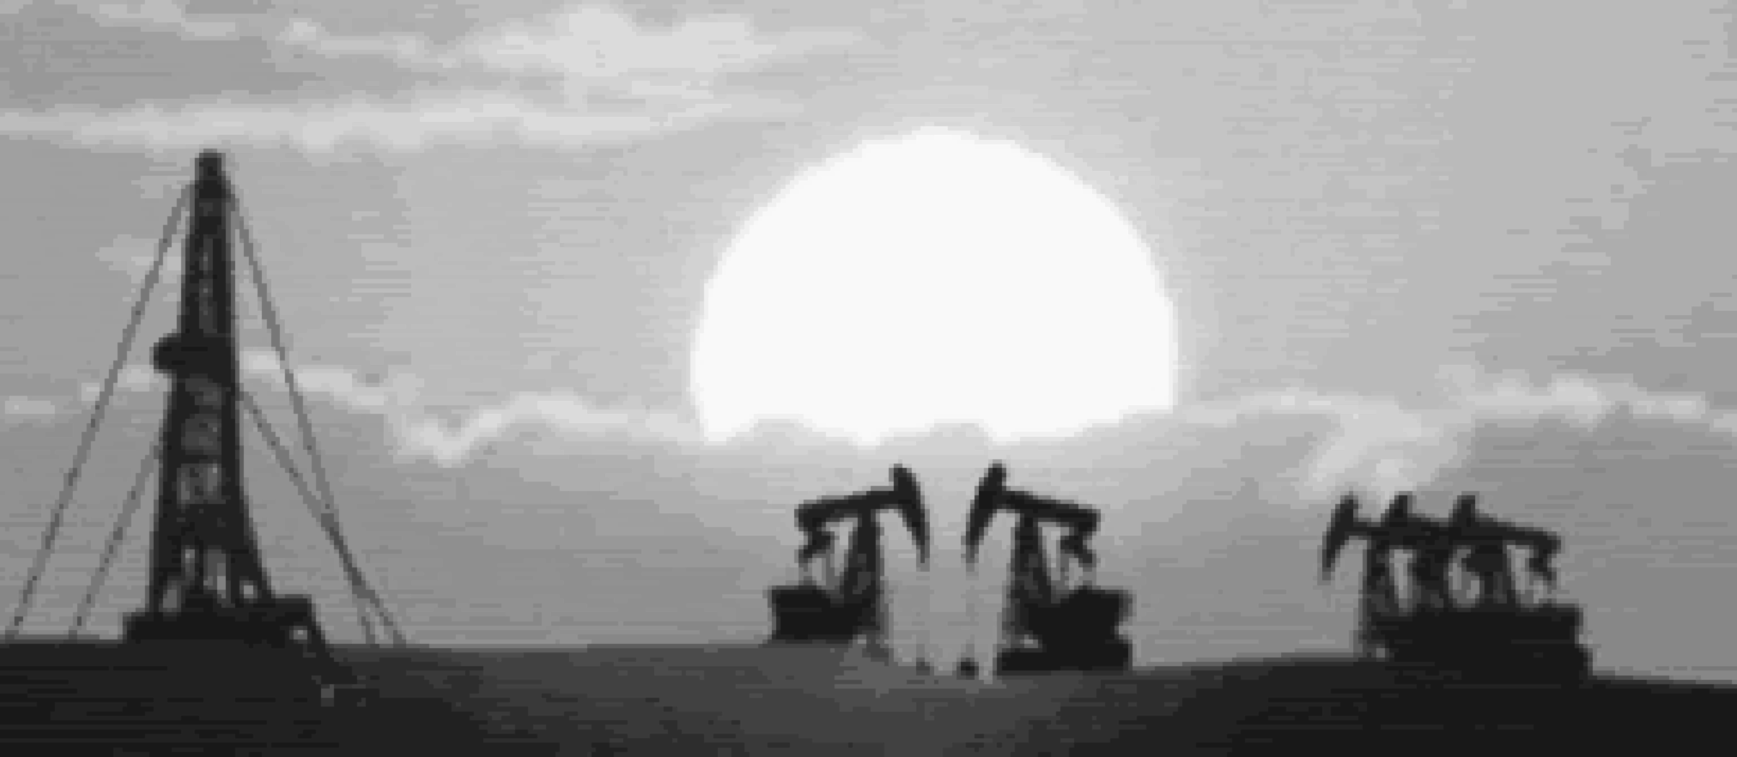
20世紀以來，煤炭主要用於電力生產和在鋼鐵工業中煉焦，由煤轉化的液體和氣體合成燃料，對補充石油和天然氣的使用也具有重要意義。
地球上的煤炭資源主要分部在北半球，波紮那中國大陸煤炭資源的分佈十分廣泛，煤炭資源總儲量居世界第一位。
科學家一直在爭論這個問題。
解釋是：石油是由沉積岩中的有機物質所形成的。因為在已經發現的油田中，99%以上都是分佈在沉積岩區。
美國約 45% 的石油依賴進口。

Slide 15
In and since the 20th century, coal has been a major energy source and important for the iron and steel industries.
Most of the coal resources are located in the northern hemisphere, such as Botswana and China.
Petroleum, is formed from the decay of carbon organisms and located under sedimentary and shale rock.
Petroleum is more intense and contains much more heat to be released than coal.
Natural gas, carbon-hydrogen molecules in the gaseous state, are found with the petroleum, and are termed associated gas.
There are also non-associated sources of natural gas, coming from other decomposed carbon.
The US, for example, imports around 45% oil.

Slide 16
直接開採未經加工的石油稱為“原油”，石油與煤相比有很多的優點。它釋放的熱量比煤大的多。石油使用方便，它易燃又不留灰燼，是理想的清潔燃料。
天然氣是地下岩層中以碳氫化合物為主要成分的氣體混合物之總稱。天然氣燃燒時有很高的發熱值，對環境的污染也較小，而且還是一種重要的化工原料。但比石油更容易生成。
天然氣有兩種不同類型：一是伴生氣，由原油中的揮發性成所組成。二是非伴生氣，與液體油的聚積無關，可能是一些植物體的衍生物。很多來源於煤系地層的天然氣稱為煤成氣 。
天然氣的勘探、開採與石油類似，但收採率較高，天然氣中主要的有害雜質是CO₂、H₂O、H₂S和其他含硫化合物。因此天然氣在使用前也需淨化 。

Slide 17
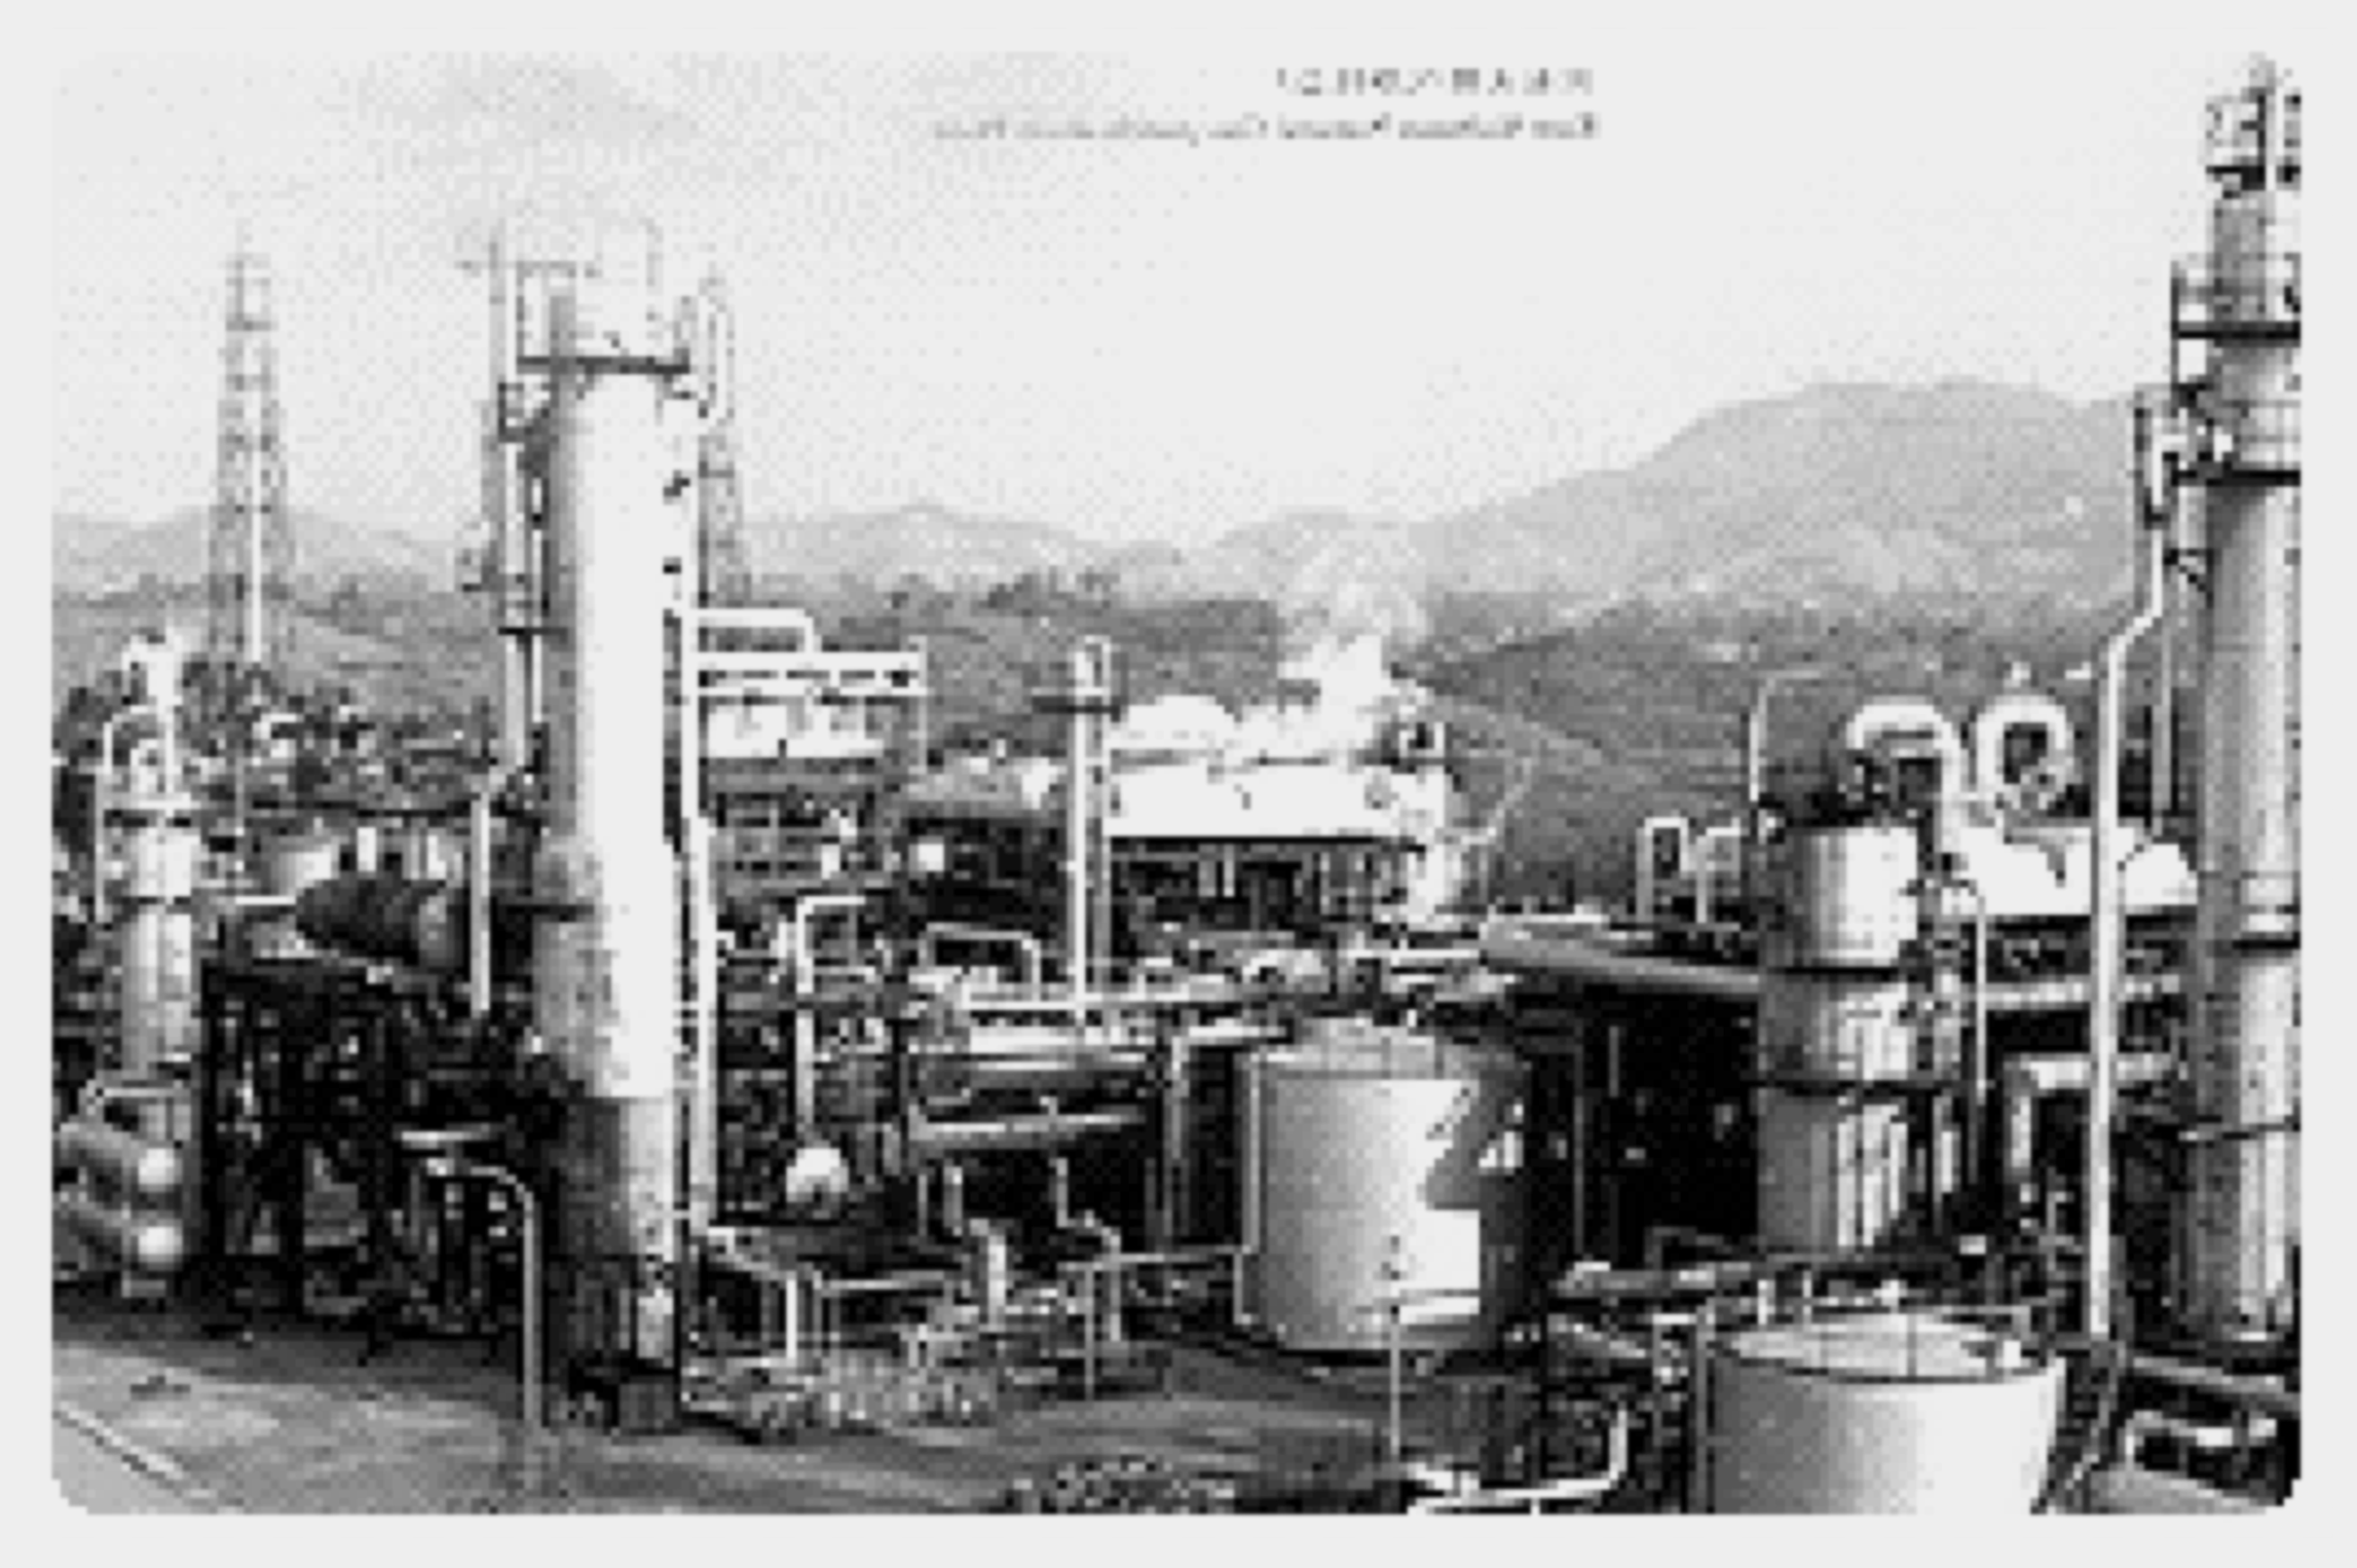
液化後的天然氣體積僅為原來體積的1/600。因此可以用冷藏油輪運輸，運到使用地後再予以氣化。天然氣液化後，可為汽車提供方便、污染小的天然氣燃料。
在19世紀末期，人們學會將水能轉換為電能。隨著輸電網絡的發展及輸電能力的不斷提高，水力發電逐漸向大型化方向發展，水能資源最顯著的特點是可再生、無污染。世界各國都把開發水能放在能源發展策略的優先地位。

Slide 18
There is pollution that comes along with the mining of petroleum and natural gas. These are in the form of CO₂, H₂S and other sulfur compounds.
Purification processes are used in the chemical engineering industry to limit pollution. Furthermore, liquefaction of the natural gas (by cooling for example) reduces the volume of the gas by 600 times. This enables for the transport of the gas to the site of usage, and then evaporated when needed for use.

Slide 19
長江三峽大壩

Slide 20
Water is a major clean energy source and used near the dams to generate electricity.
As of 1998, developed countries have converted more than 60% of the available water resources in their nations into energy.
Developing nations in contrast have only utilized around 20% of their water resources for electricity production.

Slide 21
數量級估計 Order of magnitude estimates
本課程的一個重要組成部分是能夠根據基本理論估計和猜測趨勢和結果。
例如，複利可以計算為 $A =P{\left(1+r\right)}^{t}$，其中 A 是最終金額，P 是本金，r 是利率，t 是時間。
我們還需要知道我們的單位，例如，1 BTU = 將 1 磅水升高 1 華氏度所需的能量。
我們必須能夠將一個單位轉換為另一個單位，例如，1 BTU = 0.2522 千卡[ 1 杯柳橙汁 ~ 112 卡路里，所以 1 杯約為 1/2 BTU]。
An important component of this class is to be able to estimate and guess at trends and results based on fundamental theories.
For example, compound interest can be calculated as $A =P{\left(1+r\right)}^{t}$, where A is the final amount, P is principal amount, r is the interest rate and t the time.
We also need to know our units, for example, 1 BTU = the energy needed to raise 1 pound of water by 1 degree Fahrenheit.
We must be able to convert one unit into another, for example, 1 BTU = 0.2522 kilocalories [ 1 cup of orange juice ~ 112 calories, so 1 cup is about 1/2 BTU].

Slide 22
世界開發水能資源主要蘊藏量在發展中的國家，而且已開發國家可開發水能資源到1998年已經開發了60%，而發展中國家到1998年才開發20%，從1932年發現中子到1939年發現裂變，經歷了7年之久才把巨大的裂變能，從鈾核中解放出來。
作為核燃料的原子核在中子轟擊下發生分裂，一個原子核吸收一個中子而裂變後，除了能釋放出巨大能量外，還伴隨產生兩至三個中子。即由中子引起裂變，裂變後又產生更多的中子。在一定的條件下，這種反應可以連續不斷地進行下去，稱為鏈式反應。

Slide 24
Nuclear energy rapidly developed from 1939 onwards, after the splitting of the atom and identification of the neutron.
A radioactive nucleus undergoes a chain reaction when bombarded with neutrons, and in the process releases massive amounts of energy. This is called a chain reaction as each step more neutrons are produced, leading to an increasing rate of reaction.
Nuclear processes have been used to develop weapons.
The countries with the most nuclear power plants are USA, France, Japan, Germany, Russia and Canada. These six have a combined total installed capacity that is 74% of the world’s nuclear output.

Slide 25
裂變後能釋放出巨大的能量，這種能量，稱為核能。核武器的發展是科學家們忌憚的事情。由於對核能的錯誤認識，導致很多普通人談核色變，實際上利用核能發電是比火力發電更清潔環保的優質能源。
全球核電最多的國家依次為美國、法國、日本、德國、俄羅斯、加拿大。這六國的核電總裝機量占全世界的74%。

Slide 26
地球上的一切能源都是來自太陽。各種形式的能量都是直接或者間接的來自於太陽能。人們利用太陽能的方式很多，主要利用太陽能加熱、取暖、發電。我們現在可以使用太陽能熱水器、太陽能矽電池等，利用太陽輻射聚集熱量，節約太陽能熱水器的種類繁多，包括：整體式熱水器、平板式熱水器、真空管熱水器。
太陽能的發展方向是利用太陽能發電，太陽能發電分為光熱發電和光伏發電。

Slide 27
光伏發電是根據光生伏打效應原理，利用太陽電池將太陽光能直接轉化為電能。光伏電池被認為是目前世界上最有發展前景的一種再生能源技術。
光伏電池發展最大的障礙就是發電成本過高，太陽能轉化率低。各個國家都在應用各種方式來降低成本，促進光伏市場的發展。
預計太陽能光伏發電將達到世界發電總量的10%以上，成為人類的基礎能源之一。
太陽照射到地球表面，地球表面各處受熱不同，產生溫差，從而引起大氣的對流運動形成風。風是流動的空氣，有速度，有密度，所以包含能量。

Slide 28
The Sun is a primary source of energy. Humans utilize the Sun for heating, warmth and electricity. There are many products that have been developed based on the Sun as a source of energy.
Energy from the Sun is converted into usable electricity via photothermal and photovoltaic processes.

Slide 29
風能是乾淨的能源，合理利用風能，既可減少環境污染，又可減輕越來越大的能源短缺的壓力。
目前風能利用的主要形式是風能發電和風能提水，其主要設備是風力機和風力發電系統。近代的風力提水發展的最好的國家應該算是荷蘭，現代風力提水機按作業性質和水源條件可分為兩類：一類是低揚程大流量風力提水機，另一類是高揚程小流量風力提水機 。

Slide 30
Wind is a renewable and clean energy source that has very little pollution.
The main uses of wind are in driving turbines and water lifting.
Wind power is a relatively mature technology and with the right government incentives, wind power can be deployed effectively and easily.
Taiwan has been developing new wind power plants in recent years.

Slide 31
由於風力發電技術相對成熟，許多國家投入較大、發展較快，使風電價格不斷下降，若考慮環保和地理因素，加上政府稅收優惠和相關法令支持，在有些地區已可與火力發電等能源展開競爭。
生質指由光合作用而產生的各種有機體。生質能是太陽能以化學能形式儲存在生物中的一種能量形式，一種以生質為載體的能量，每年通過光合作用儲存在植物的枝、莖、葉中的太陽能，相當於全世界每年耗能量的10倍。生質能是第四大能源，生質遍佈世界各地，其蘊藏量極大。

Slide 32
生質能可以轉化為多種形式的二次能源，如轉化為氣體、液體燃料，也可以用於發電。
沼氣是由厭氧微生物分解轉化有機物而生成的一種可燃性氣體。
沼氣是人們用某種裝置進行厭氧發酵，並加以收集與利用的可燃性氣體。它可用於燃燒、照明、發電和製取一氯甲烷、二氯甲烷、三氯甲烷及四氯化碳等化工原料。
生質轉化為電能的技術包括：直接燃燒氣化和熱解。氣化和直接燃燒是利用生質原料發電的主要方法。

Slide 33
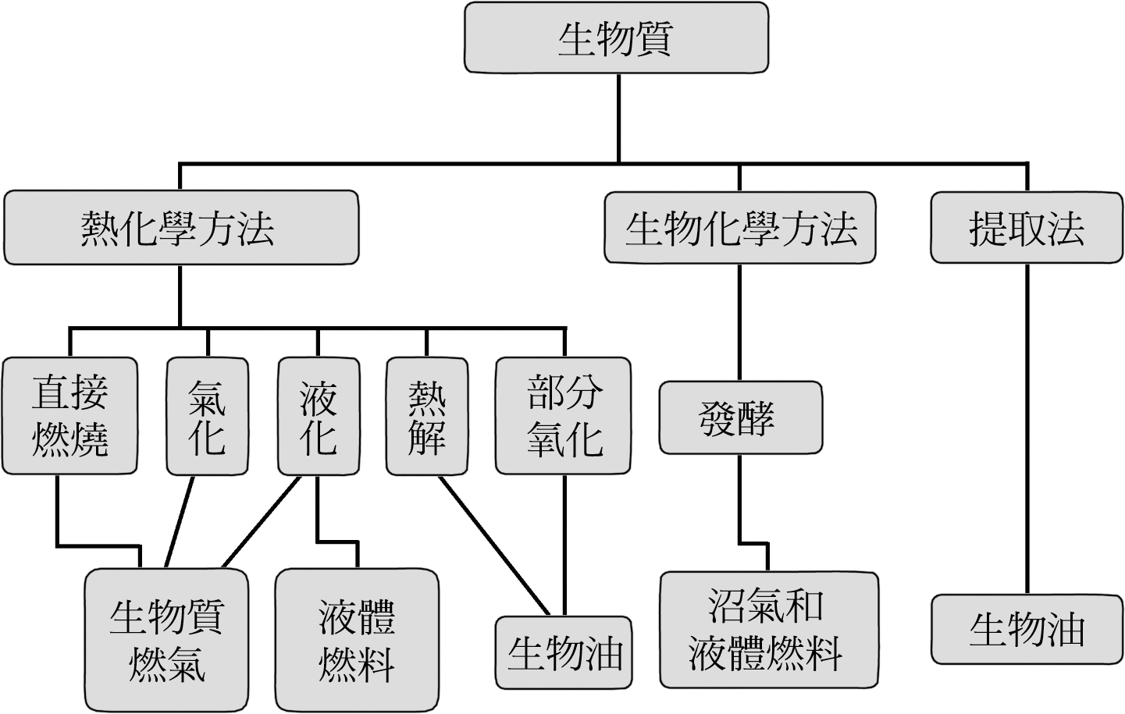
有關生質的轉化有大致三種途徑，熱化學方法、生物化學方法和提取法。主要的產品有生質燃氣、液體燃料、煤氣、沼氣和液體燃料以及生物油。
生質的各種轉化分類圖

Slide 34
Biomass is derived from thermal methods, biochemical methods, and extraction --- products are biomass gas, liquid combustibles, carbon gas sources, biosynthetic oils and others.
bioorganisms
Thermal methods
biochemistry
extraction
burning
gasification
liquefaction
pyrolysis
Partial oxygenation
fermentation
liquid combustibles
Swamp gas, liquid combustibles
Carbon gas sources
Biosynthetic oils
Biosynthetic oils
生質的各種轉化分類圖

Slide 35
Biomass is a source of energy derived from organisms, plants and other carbon sources. Many of the plants ultimately derive their energy from the sun using photosynthesis. In principle, the energy stored in photosynthetic organisms is massive, if only we knew how to tap into that energy.
Swamp gas is an example of a biomass derived secondary energy source. The anaerobic fermentation processes taking place in swamps produce gases that can be captured for combustion and pyrolysis. Biomass is used for the production of corn derived gasoline for example, and is important in the production of methyl chloride, dichloromethane, chloroform, carbon tetrachloride and other chemicals.

Slide 36
海洋能是指潮汐能、波浪能、海流能、溫差能、鹽差能以及新近發現的海底甲烷冰等。潮汐與潮流能來源於月球、太陽引力，其他海洋能均來源於太陽輻射，太陽到達地球的能量，大部分落在海洋上空和海水中，部分轉化為各種形式的海洋能。潮汐能是地球旋轉所產生的能量通過太陽和月亮的引力作用而傳遞給海洋的，潮汐的能量與潮差大小和潮量成正比；潮流、海流的能量與流速平方和通流量成正比；海洋能的利用方式主要是發電。

Slide 37
Tidal energy refers to the energy derived from the motion of the tides, the motion of the waves, the motion of the ocean currents, the energy stored in the temperature differences of the water regions, the energy stored in the salt/pH gradients, and newly discovered frozen methane reserves at the ocean floor.
The primal source of many of these comes from the gravitational energy of the Moon, Sun and Solar system with the Earth, and the radiation from the Sun.

Slide 38
地球最初也是一個高熱的球體，經過四五十億年以後，表面逐漸冷卻，地球的內部仍是熾熱的，地熱能是來自地球深處的再生熱能。地熱資源按存在形式分為五類，即蒸汽型、熱水型、地壓型、乾熱岩型和岩漿型。主要利用地熱蒸汽和地熱水兩類，一般把有經濟價值可供開採利用的地區叫地熱田，地熱田可分為水熱地熱田和乾熱岩體地熱田兩大類。如果熱量提取的速度不超過補充的速度，那麼地熱能便是可再生的。高壓的過熱水或蒸汽的用途最大。

Slide 39
地熱熱泵技術後來也有了明顯進展。研究從乾燥的岩石中和從地熱增壓資源及岩漿資源中提取有用能源的有效方法，可進一步增加地熱能的應用潛力。
電已經成為現在應用最多最廣泛的二次能源。作為能源，電能是由一次能源轉化來的。電這種能源，使用起來方便清潔，易於輸送，容易轉化成其他形式的能量。

Slide 40
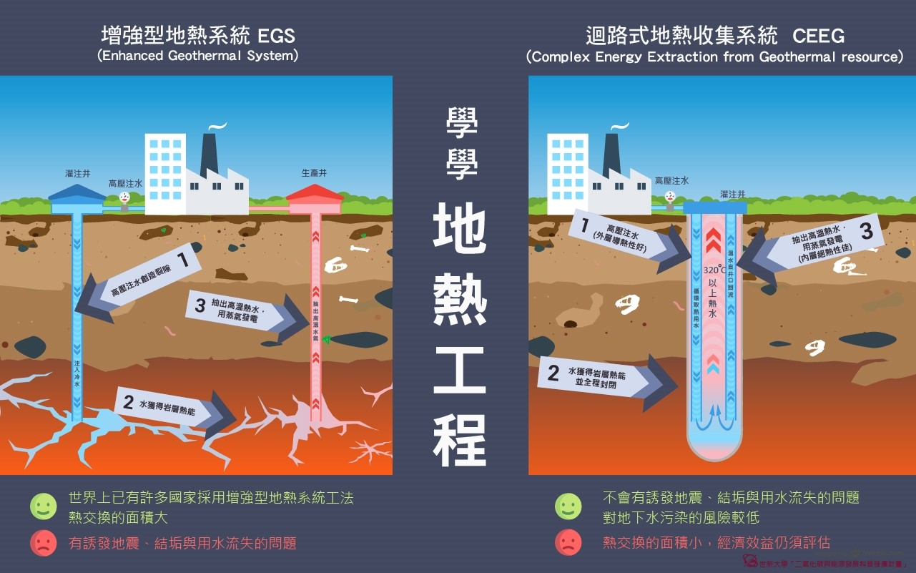
Substantial amounts of heat remain from the initial formation of the Earth, and is the source of the Earth’s internal temperature.
Steam vapor dominated, heated water dominated, ground pressure, hot dry rock, magma system, geopressured reservoir, deep saline reservoir.
Heat pumps are now being used to extract energy from these sources.
Reference

Slide 41
發電廠按其所用的一次能源的不同，可分為三類型：火力發電廠、水力發電廠和核能發電廠。以煤炭、石油、天然氣等為燃料的發電廠，叫做火力發電廠。
水力發電是利用江河所蘊藏的能量來發電的，水能資源乾淨而且廉價。水力發電廠的容量由江河水上下游的水位差及江河的流量所決定的。水力發電的優點是生產過程比較簡單，所需要的工作人員少，易於自動化，不消耗燃料，發電成本低，效率高。核能發電的原理是：核燃料在原子反應堆內產生核裂變，即發生鏈式反應，釋放出大量的熱能 。目前，世界上正在運行的核反應堆至少有441個以上。

Slide 42
Thermal power plants are those that rely on coal, petroleum and natural gas sources of energy.
Hydrothermal power plants rely on the stored energy in the river waters, and is usually a clean and cheap source of energy. The potential energy of the water at high altitudes is converted into mechanical and electrical energy downstream.
Nuclear power plants convert the nuclear energy of the atom into heat. There are more than 400 nuclear piles active globally.

Slide 43
氫，這種自然界最輕的元素，人類熱切期待的新的二次能源。
氫多以化合物形式存在，獲得自然（或自由）氫很困難，需要消耗較多的其他能量才能得到適量的自然氫。這就是氫雖好但長期未被作為主要能源的原因。
氫的燃燒熱值異常高，是汽油的3倍，除核燃料外，所有的礦物燃料或化工燃料均望塵莫及；氫易燃燒，爆發力強，並且燃燒速度快。氫元素的儲量極多，占整個宇宙物質的75%以上，太陽的成分有80%是氫，地殼有1/4是氫物質。氫還是一種無色、無味、無毒的清潔氣體，擴散速度快，熱導率和熱容都很高，因此是一種極佳的冷卻材質和熱載體。

Slide 44
低電耗氧化製氫法的全稱叫低電耗化學催化氧化製氫法，又叫水煤漿液電解製氫法、電化學氣化法，是美國柯弗林教授首先提出的。此種製氫方法可在用電低峰負荷時進行，這不僅使製氫成本降低，還能對用電產生調峰作用。
以煤、石油及天然氣為原料製取氫氣是當今製取氫氣最主要的方法。
氫在通常情況下呈氣態存在。氫的儲運有三種方式：一是氣態儲運，二是液態儲運，三是利用金屬氫化物儲存 。

Slide 45
Hydrogen, the first element of the periodic table, is a source of energy that is being developed for power generation. In recent years, hydrogen fuel cells have become important as a source of hydrogen energy.
Hydrogen combusts three times as easily as gasoline (beware). Specifically, hydrogen has a wide range of flammable concentrations in air, and lower ignition energy than gasoline or natural gas.
Due to hydrogen’s low mass, molecules dissipate quickly in air.
Hydrogen is non-toxic.
Reference

Slide 46
燃料電池發電系統是實現氫能應用的重要途徑。氫能所具有的清潔、無污染、效率高、質量輕和儲存及輸送性能好、應用形式多等諸多優點，贏得了人們的青睞。
原始人人工取火的方法，是人類在製造工具或武器的過程中發明的。
除了用石頭碰撞取火以外，人類還發明了摩擦取火、鑽木取火等多種方法，而鑽木取火曾是取火的重要方法。

Slide 47
中國是世界上最早發現並利用煤炭、石油和天然氣的國家之一。
人類真正進入煤炭時代則是在18世紀。煤炭時代的到來是人類對能源這種資源殷切需求的結果，煤炭推動了工業革命的演進。
冶煉業一直大量消耗著森林資源。以煤為燃料的蒸汽機之發明是工業革命開始的標誌。
以煤炭為能源，蒸汽機為動力的第一次工業革命使得英國到處都可以聞到蒸汽的氣息。

Slide 48
和煤炭一樣，人類對石油的認識並不是在現代才有的。世界石油的開採量在1860年只有6.7萬噸，到1918年猛增到5000萬噸。在整個20世紀，石油以它不可思議的力量徹底改變了人類的生活，20世紀，石油在天然氣的協助下，把煤炭從工業世界動力之王的寶座上拉了下來。在第一次世界大戰的前夕，英國海軍部長丘吉爾做出了用油來代替用煤的戰略決定。

Slide 49
Early humans discovered fire during the making of tools and weapons.
Striking metal to rock for example, ignites sparks which can cause wood to be lit.
China was one of the earliest civilizations to discover coal, petroleum and natural gas. The smelting industry has for centuries used these processes to produce tools.
Globally, coal and the steam engine brought about an industrial revolution beginning around the 1800s. In England, the steam engine was used to power vehicles. In 1860, the mining of oil was around 67000 tons, which jumped to nearly 50 million tonnes in 1918.
The power derived from oil and accompanying natural gas lead to rapid developments in the 20th century. On the eve of the 1st world war, English Prime Minister Churchill made the strategic decision to replace coal energy with oil.

Slide 50
70年代初，整個歐洲全部耗能中，煤的比例減少到22%，石油上升到60%。同時期的日本能源消費中石油占70%，儘管日本從用煤到用油的起步比較晚，但石油已經成為經濟的支柱。顯然，美國是石油時代的先驅，美國不僅較早地認識到石油的戰略價值，不僅國內擁有豐富的資源，致力於控制全世界的大部分石油資源。

Slide 51
In the 70s, coal dropped to 22% of Europe’s power generation, while oil increased to 60%. Despite transitioning to oil later than European powers, in Japan, in the same era, oil comprised of 70% of the power consumption. The United States was at the forefront of oil industry, with bountiful reserves and policies to control global oil resources.
By the 90s, oil was the clear economic lifeline to industrial prosperity. The Iraq and Kuwait wars were results of oil policies, as was the US invasion of Iraq in 2003.
In most nations today, energy crises can be traced to instabilities in the oil energy source.
This dependence on oil necessitates developments of other energy sources, such as nuclear power, hydrothermal, and geothermal sources.

Slide 52
石油已經成為所有工業化國家的經濟命脈，操縱著經濟的每個方面。90年代以後，在伊拉克和科威特的戰爭中，石油又處於核心地位。2003年，美國發動的伊拉克戰爭，歸根結底還是為了石油。
在今天的社會裏，石油似乎意味著一切。石油已成為人類進步的標誌，而整個現代社會的運轉也越來越多地依賴著石油的消費。短時期內，人們還是無法找到可以替代它們的能源。石油依然是能源危機的核心問題。

Slide 53
隨著新技術的發展和後工業社會的到來，人類對自然資源需求結構正在發生著新的變化。研製、發展各種新型礦物原料、新型材料和新型能源已成為當今世界發展的必然趨勢。化石燃料的未來不容樂觀。第二次世界大戰以來，石油以及天然氣的開採與消費開始大幅度的增加，雖然經歷了20世紀70年代的兩次石油危機，石油價格高漲，但石油的消費量卻不見有絲毫減少的趨勢。對此，世界能源結構不得不進行相應變化，核能、水力、地熱等其他形式的能源逐漸被開發與利用。

Slide 54
核能發電得到了和平利用之後，其規模不斷得到發展。很多國家現已進入了原子能時代。
據估算與推測，21世紀化石燃料中有的將被開採殆盡，有的因開採成本高以及開發使用導致的一系列環境問題而失去開採價值。

Slide 55
非再生能源佔全球能耗比例及概估可使用年限表

Slide 56
非再生能源佔全球能耗比例及概估可使用年限表
Energy source
Global consumption percentage
Usability time frame
coal
Fossil fuels
oil
Natural gas
Nuclear power
Total

Slide 57
通過聯合國的積極活動，加強了各國對新能源工作的重視，推動了能源過渡的進程。特別是在技術上明確了新能源和再生能源的含義，即以新技術和新材料為基礎，使傳統的再生能源得到現代化的開發與利用，用取之不盡、周而復始的再生能源來不斷取代資源有限、對環境有污染的化石能源，重點在於開發太陽能、風能、生質能、海洋能、地熱能和氫能等。

Slide 58
新的和再生的是一個完整的含義，在英文中縮寫為NRSE 人們希望以太陽能為主體的再生能源和新能源將逐步代替以石油為主的礦物能源。
新再生能源（包括地熱能、太陽能、風能等）的年增長率高達9%。風能的發展在1971年的起點很低，而最近發展非常迅速，是發展最快的新能源，年增長率52%，其次就是太陽能，年增長率32%。

Slide 59
The United Nations has actively encouraged developments and focus in new and renewable energy sources.
Furthermore, there is a focus in circular economies, a system focussing on design where materials never becomes waste and nature is regenerated.
Solar energy, wind, biomass, tidal energy and geothermal sources of energy are now important, after all, there is only one Earth.
This means that a global effort for good sources of energy supply is required, after all, the distribution of raw materials is not equal from country to country.

Slide 60
Since the turn of the century, we have witnessed a decline in the usage of oil and coal. The usage of natural gas has increased steadily due to existence of vast supplies.
The remaining contributors to most nations energy supply is in the form of nuclear energy, hydroelectric power, solar, and wind and other renewables.
Solar energy for example, is now used to provide a home with heat.
Considering renewable sources of energy in home and building design is important.

Slide 61
希望是人類儘快的解決資源枯竭和環境污染帶來的不安定。不論是再生能源還是非再生能源的發展都必須聯繫到人類的永續發展，我們只有一個地球。
世界的資源分佈是不均勻的，每個國家的能源結構差異也非常大。
亞洲、拉丁美洲和非洲，是可燃性再生能源的主要使用地區。
目前世界各國能源結構的特點，一般取決於該國資源、經濟和科技發展等因素。

Slide 62
當前就全世界而言，石油在能源消費結構中占第一位，所占比例正在緩慢下降；煤炭占第二位，其所占比例也在下降；目前天然氣占第三位，所占比例持續上升，前景良好。
發電主要是靠礦物燃料燃燒後所放出的化學熱來實現的。
核動力已經在電力生產中起著重要作用，太陽能已用於家庭供暖，一個以太陽能、地熱、風能和潮汐能的利用為目標的大規模礦物燃料則開始變得越來越寶貴，能源利用的綜合效率應當成為工程設計中的一個重要評價標準。

Slide 63
“能源效率”和“節能”雖然相關，但不一樣。能源效率是指終端用戶使用能源得到的有效能源量與消耗的能源量之比。節能是指節省不必要的能耗，生產能源是需要成本的——無論是電，汽油，民用燃料油還是天然氣等。這不是指經濟成本，而是能源成本。
提高能源效率是緩解能源危機的一條途徑 。

Slide 64
Energy efficiency refers to the ratio of obtained energy to consumed energy at the end user’s site of usage.
Energy saving refers to saving unnecessary consumption.
Raising the energy efficiency is the way to solve energy crises.

Slide 65
許多已開發國家開始幫助一些未開發的國家和地區來改善能源使用情況，實現一種互利的合作關係。
提到高能源效率的技術和做法不僅能降低能源成本，減少廢棄物和污染，而且可以提高生產率和產品質量，對環境產生有利影響。
世界著名的八大公害，它們是：比利時馬斯河谷煙霧事件、美國多諾拉煙霧事件、倫敦煙霧事件、美國洛杉磯光化學煙霧事件、日本水俣病事件、日本富山骨痛病事件、日本四日市哮喘病事件、日本米糠油事件。
20世紀以來工業化的結果已經造成了溫室效應。過度燃燒，砍伐森林樹木，草原過度放牧，植被破壞，都減少了地球自己調解二氧化碳的功能。海上船舶航行的時候污染海面，還有原油洩漏造成的污染，也令海水不能正常的吸收二氧化碳。酸雨、臭氧層的空洞，這一切的變化導致了生態的嚴重的破壞。

Slide 66
1997年12月，160個國家在日本京都召開了聯合國氣候變化框架公約(UNFCCC)第三次締約方大會，會議通過了《京都議定書》。該議定書規定，在2008～2012年期間，已開發國家的溫室氣體排放量要在1990年的基礎上平均削減5.2% 。
能源安全是國家經濟安全的重要方面，它直接影響到國家安全、永續發展及社會穩定。能源安全不僅包括能源供應的安全也包括對由於能源生產與使用所造成的環境污染的治理。
50年代之後，工業化和城市化的發展越來越快，能源消費的總體水準有了迅速的增長，煤炭在一次能源消費中所占的比例明顯的下降，取而代之的是石油和天然氣這些優質高效的清潔能源。

Slide 67
為了保證既得利益，世界主要已開發國家於1974年成立了國際能源組織(IEA)，從此以穩定原油供應價格為中心的國家能源安全概念被正式提出。
能源安全是指能源可靠供應的保障。石油天然氣供應問題，油、氣是當今世界主要的一次能源，1973年石油危機的衝擊，造成那些主要靠中東進口石油的國家經濟混亂和社會動盪的局面，現在許多國家都十分重視建立能源（石油）保障體系，重點是戰略石油儲備。

Slide 68
Many developed nations help developing nations with improving their energy concerns, and in the process a mutually beneficial arrangement is achieved.
However, as with any new development, attention must be paid to the pollution that is caused.
In the 20th century, since the industrial revolution, there has been a noticeable greenhouse gas effect, raising global temperatures. The culling of trees, overgrazing, and vegetation destruction have led to decreased ability for the Earth to mediate carbon dioxide. Similar changes to the ocean’s have occurred from the oil spill pollution, resulting in acid rain and ozone layer depletion in other parts of the globe. These are significant damages to the Earth’s natural environment caused by the rapid developments of industrialization.

Slide 69
In December 1997, 160 countries held the third Conference of the Parties to the United Nations Framework Convention on Climate Change (UNFCCC) in Kyoto, Japan, and adopted the Kyoto Protocol. The protocol stipulates that between 2008 and 2012, greenhouse gas emissions in developed countries will be reduced by an average of 5.2% based on 1990 levels.
Energy security is an important aspect of national economic security. It directly affects national security, sustainable development and social stability. Energy security includes not only the security of energy supply but also the management of environmental pollution caused by energy production and use. After the 1950s, industrialization and urbanization developed faster and faster, and the overall level of energy consumption increased rapidly.
The proportion of coal in primary energy consumption dropped significantly, and was replaced by high-quality and efficient energy sources such as oil and natural gas --- clean energy sources.

Slide 70
In order to ensure their vested interests, the world's major developed countries established the International Energy Organization (IEA) in 1974. Since then, the concept of national energy security centered on stabilizing crude oil supply prices has been formally proposed. Energy security refers to the guarantee of reliable energy supply. Oil and gas supply issues. Oil and gas are the main primary energy sources in the world today. The impact of the 1973 oil crisis caused economic chaos and social unrest in countries that mainly relied on the Middle East to import oil. Now many countries attach great importance to establishing energy sources (oil ) guarantee system, focusing on strategic petroleum reserves.

